Slide 1
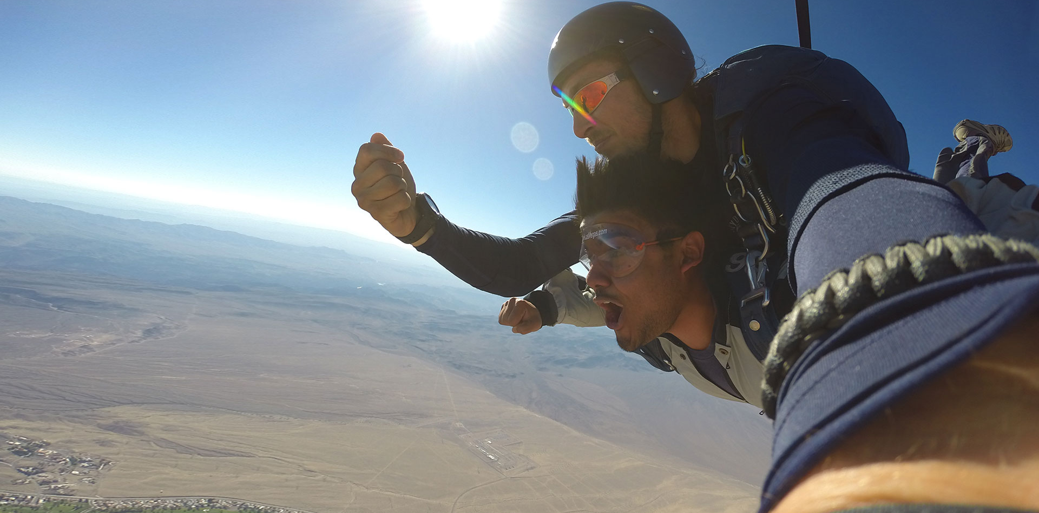
How Git are you?
$ git become --like-a-boss-expert
Izabela Szczepanik i Piotr Bartela
09 Marzec 2019

Slide 2

Cele i słowo wstępu
Chcemy żebyście potrafili poruszać się po repozytorium Git za pomocą interfejsu tekstowego.
Chcemy pokazać Wam jak najczęściej używamy repozytorium Git i jakie polecenia są w codziennej pracy najbardziej przydatne.
Pracujemy z Wami w języku polskim, więc aby uniknąć bólu głowy, przy próbie odmian w języku polskim angielskich zwrotów, będziemy używać w prozie ich fonetycznych form: brancz, komit, stasz, ribejz, merdż.
Skupiamy się tylko na gicie, więc będziemy pracować na warsztatach z plikami tekstowymi z nic nie znaczącą treścią.

Slide 3
Szybki sondaż
Z jakimi systemami kontroli wersji miałaś/miałeś styczność?
Czy pracujesz z systemem kontroli wersji na co dzień?
Jakiego GUI do systemu kontroli wersji używasz?
Jakie masz najczęstsze problemy z VSC?

Slide 4
Wprowadzenie Czym się różni Git?
Notes:
Jak drzewiej bywało?
Po co mi w ogóle jakieś repozytorium? (Sygnity)
* każdy pracuje tylko nad jedną rzeczą
* przesyłanie paczek mailem XD

Slide 5
A co to ? A na co to komu?
GIT
„A person that is useless, troublesome or annoying, a fool” – urbandictionary.com

Slide 6
Czas na poszukiwania
Kryteria wyboru VCS według Linusa Towardsa w 2005 roku:
Wziąć CVS jako przykład jak nie robić systemu kontroli wersji
System powinien być rozproszony
System powinien być chroniony przed błędami w repozytorium
System powinien być wydajny/szybki
Kandydatów:
0

Slide 7
Czym się różni?
Cała historia jest lokalna
Integralność
System rozproszony
Poczekalnia
Snapshoty nie delty

Slide 8
Integralność
Każdy obiekt gita ma wyliczaną sumę kontrolną na podstawie zawartości, która staje się jego identyfikatorem.
W tym celu używany jest algorytm SHA1 i przykładowy identyfikator wygląda tak:
2c2d7e7e66aa72f810b4171962235d8331718ed8

Slide 9

Cała historia jest lokalna

Slide 10
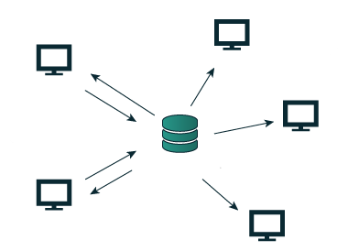
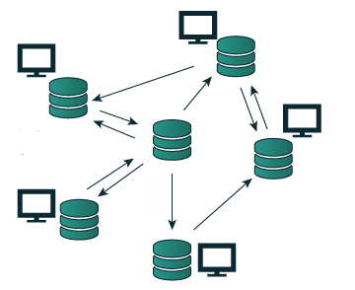
System rozproszony
Typ Client-server
Typ Rozproszony

Slide 11
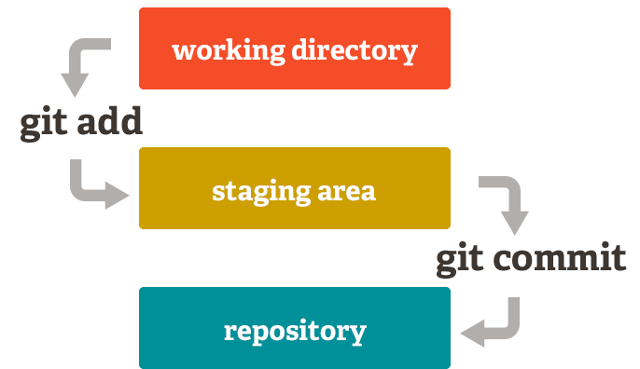
Poczekalnia
Czyli tak zwany Indeks albo Stash.

Slide 12
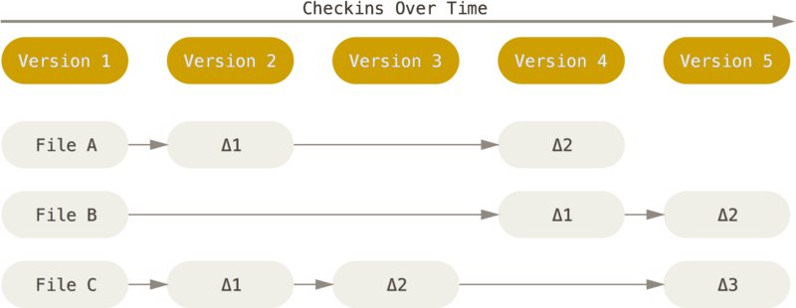
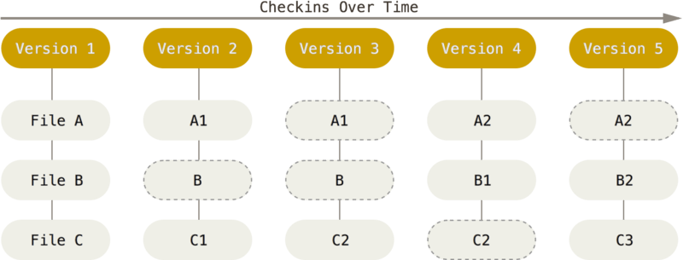
Snapshoty nie Delty
Inne VCSy
GIT

Slide 13
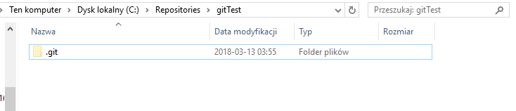
Jestem Bogiem
Git init
Dzięki tej komendzie w miejscu, w którym jej użyjesz, powstanie zupełnie nowe repozytorium gotowe do działania.
https://git-scm.com/docs/git-init
$ git init

Slide 14
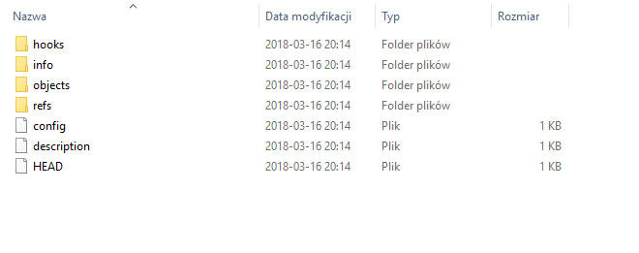
Inicjalizacja
Git init
Struktura folderu .git przedstawia się następująco:

Slide 15
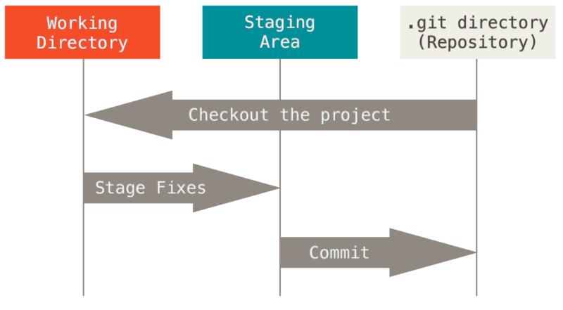
Inicjalizacja

Slide 16
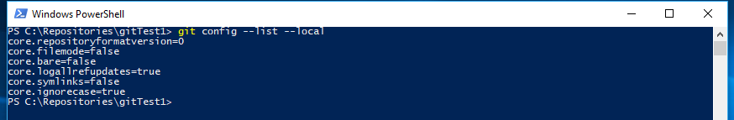
Zacznij od … konfiguracji
Git config
Pozwala na wyświetlenie i modyfikacje wszystkich możliwych opcji konfiguracyjnych systemu kontroli wersji, również tych dla pojedynczego repozytorium
https://git-scm.com/docs/git-config
$ git config [<options>]

Slide 17
Zacznij od … konfiguracji
Git config
Istnieją 3 poziomy konfiguracji:
Konfiguracja projektu
--local
Konfiguracja ogólno-projektowa
--global
Konfiguracja systemowa
--system

Slide 18
Zacznij od … konfiguracji
Git config
Identyfikacja poziomu konfiguracji
--show-origin
Synonimy
alias.nazwa komenda
Albo
$ git config --list --show-origin
$ git config alias.ci commit
$ git config alias.aliases „config --get-regexp ^alias\.”

Slide 19
Podstawowe polecenia

Slide 20
Gdzie jesteś i dokąd zmierzasz?
Git status
Pozwala na zorientowanie się jaki jest aktualny stan repozytorium, jakie pliki zostały zmienione, jakie dodane, jakie nie są dodane do indeksu czy masz aktualny stan z repozytorium zdalnym, czy jesteś w trybie konfliktu, w trakcie ribejza itd..
https://git-scm.com/docs/git-status
$ git status
On branch master
No commits yet
Changes to be committed:
(use "git rm --cached <file>..." to unstage)
new file: nowy1.txt
Untracked files:
(use "git add <file>..." to include in what will be committed)
nowy2.txt

Slide 21
Gdzie jesteś i dokąd zmierzasz?
Git status
Najbardziej przydatne opcje.
Kompaktowy status
--short lub w skrócie –s
Elaboratywny status
--verbose lub w skrócie –v
Parsowalny status
--porcelain
Łącznie z obiektami ignorowanymi
--ignored

Slide 22
Gdzie jesteś i dokąd zmierzasz?
Git status
Jest podstawą dla graficznych interfejsów gita, które na podstawie outputu przedstawiają listę plików dodanych, zmienionych oraz pokolorowany diff.
Po zgłębieniu możliwości tego polecenia możesz napisać swój własny interfejs graficzny!

Slide 23
Dodaj zmianę, przyszykuj komit
Git add
Wprowadzenie zmian do gita odbywa się dwuetapowo, zanim nastąpi komit, musi nastąpić stejdżing, który jest często wykonywany niejawnie i w GUI i w konsoli. Dodawać można całość, lub wybrane obiekty, podając wzorzec.
https://git-scm.com/docs/git-add
Najbardziej przydatne opcje
Dodaj wszystko
--all lub .
Ścieżka/wzorzec <pathspec> na przykład:
$ git add Documentation/\*.txt
$ git add git-*.sh

Slide 24
Dodaj zmianę, przyszykuj komit
Git add
Najbardziej przydatne opcje
Dodanie obiektów ignorowanych
--force lub -f
Dodawanie interaktywne – wejście w konsolowy tryb interaktywny
--interactive lub -i
$ git add -i
staged unstaged path
1: unchanged +1/-1 index.html
2: unchanged +5/-1 lib/simplegit.rb
*** Commands ***
1: status 2: update 3: revert 4: add untracked
5: patch 6: diff 7: quit 8: help
What now>

Slide 25
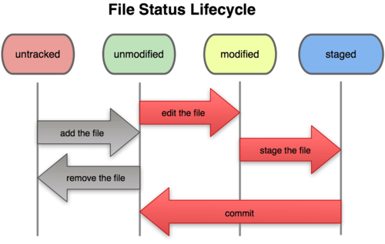
Dodaj zmianę, przyszykuj komit

Slide 26
To cię nie obchodzi
Gitignore
Lista wzorców, według których git ignoruje niechciane pliki
https://git-scm.com/docs/gitignore
Najczęściej wprowadzamy wzorce do plików .gitignore, ponieważ chcemy by były przez repozytorium trakowane i wspólne dla wszystkich deweloperów w zespole.
Github przy tworzeniu repozytorium oferuje plik .gitignore do wyboru z listy frameworków/środowisk/skafoldów itp.

Slide 27
To cię nie obchodzi
Gitignore
Przykłady najbardziej przydatnych formatowań wzorca:
obj/
[Bb]in
[Dd]ebug*/*
[Rr]elease*/*
*.suo
*.user
*.log
logs/*
.vs/
.vscode/
node_modules/

Slide 28
Zakomituj zmiany, będą już bezpieczne na zawsze!
Git commit
Wprowadzenie zmian do gita, którą git zachowuje i zawsze można ją odzyskać.
https://git-scm.com/docs/git-commit
Każdy komit dostaje numer tzw. SHA-1, który wygląda przykładowo tak:
2c2d7e7e66aa72f810b4171962235d8331718ed8
Jest to unikatowy identyfikator komita, po którym można się do niego odnieść, na przykład na niego wejść, zresetować, wykonać cherry-pick itp.
Najbardziej przydatne opcje
Tytuł komita. Jeśli nie podasz tego parametru, git i tak poprosi cię o tytuł.
--message „Added auth attribues” lub -m „Added auth attribues”

Slide 29
Zakomituj zmiany, będą już bezpieczne na zawsze!
Git commit
Najbardziej przydatne opcje
Nadanie tytułu „up front”. (Jeśli nie: https://pl.wikipedia.org/wiki/Vim)
-m „Tytul komita”
Doklejenie do ostatniego komita.
--amend
Dodanie wszystkich zmian do indeksu przed komitem. Pliki nietrakowane się jednakże nie załapią, trzeba je dodać wcześniej.
--all lub –a
Komitowanie interaktywne – wejście w konsolowy tryb interaktywny, podobnie jak przy add.
--interactive

Slide 30
Poznaj historię zmian
Git log
Pokazuje historię komitów od najnowszego. Log można formatować na wiele sposobów łącznie z grafem.
https://git-scm.com/docs/git-log
https://git-scm.com/book/en/v2/Git-Basics-Viewing-the-Commit-History
https://git-scm.com/docs/gitrevisions
Najbardziej przydatne opcje
Kompaktowa wersja – komit w jednej linijce
--oneline
Graf – jeśli występują merdże, to punkt połączenia jest odpowiednio „narysowany”
--graph

Slide 31
Poznaj historię zmian
Git log
Najbardziej przydatne opcje
Liczba ostatnich komitów
-<number>
-n <number>
--max-count=<number>
Zasięg rewizji od..do (dwie kropki)
Filtry daty (since, after, until, before)
--since=<date>
--since="2 weeks ago"
$ git log 63c8726..2c2d7e7
$ git log develop..ISSUE-123

Slide 32
Odłóż na później
Git stash
Operacje na stosie
https://git-scm.com/docs/git-stash
stash save (zapis zmian do stasza)
stash list (lista zastaszowanych zmian)
stash pop (ściągnięcie ze stosu i usunięnie)
stash apply (ściągnięcie ze stosu bez usuwania)
stash clear (wyczyszczenie stosu)
Najbardziej przydatne opcje
Staszuje również nietrakowane pliki, domyślnie są pomijane
--include-untracked lub -u
Pop / apply konkretnego stasza

Slide 33
Odłóż na później
Git stash
Najbardziej przydatne opcje
Pop/apply konkretnego stasza, nie koniecznie z góry stosu.
$ git stash list
stash@{0}: WIP on master: befe3de Nowe zmiany
stash@{1}: WIP on master: befe3de Nowe zmiany
$ git stash pop stash@{1}

Slide 34
Praca z branczami

Slide 35
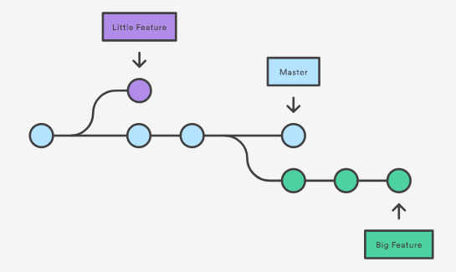
Brancz
Git branch
To polecenie pozwala na utworzenie nowej ścieżki rozwojowej w ramach naszego repozytorium
https://git-scm.com/docs/git-branch
$ git branch <branch>

Slide 36
Checkout
Git checkout
Uaktualnia nasz obszar roboczy do takiego stanu jaki przedstawia wybrany komit lub brancz jednocześnie pozwalając nam prowadzić dalsze prace na wybranym branczu/komicie.
https://git-scm.com/docs/git-checkout
$ git checkout <branch>

Slide 37

Merdż - złączenie
Git merge
Dołączenie zmian z jednego brancza do innego brancza, innymi słowy łączy zmiany z dwóch branczy w jedność.
https://git-scm.com/docs/git-merge
$ git merge <branch>

Slide 38
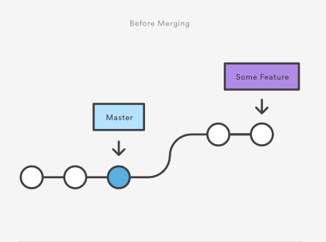
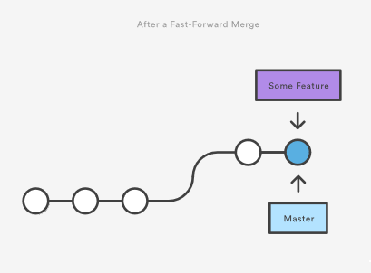
Merdż poprzez dołożenie
Git merge – fast forward

Slide 39
Praca ze zdalnym repozytorium

Slide 40
Z czym to jest powiązane ?
Git remote
Komenda odpowiedzialna za zarządzanie konfiguracją związaną ze zdalnymi repozytoriami,
Dzięki niej możesz wyświetlać, tworzyć, edytować i usuwać połączenia do zdalnych repozytoriów.
https://git-scm.com/docs/git-remote
Wyświetl połączenia razem z adresami url
$ git remote
Origin
$ git remote –v
Origin http://github.com/grazin/git_materialy.git (fetch)
Origin http://github.com/grazin/git_materialy.git (push)

Slide 41
Z czym to jest powiązane ?
Git remote
Najbardziej przydatne opcje:
Wyświetl szczegóły danego połączenia
Dodanie nowego połączenia
Usuwanie połączenia
Zmiana nazwy
$ git remote show origin
$ git remote add <name> <url>
$ git remote rm <name>
$ git remote rename <old-name> <new-name>
Notes:
I na różne sposoby w różnych GUI
Co robić, żeby było jak najmniej konfliktów?
I na różne sposoby w różnych GUI Co robić, żeby było jak najmniej konfliktów?

Slide 42
Klonowanie
Git clone
Druga komenda na stworzenie repozytorium, tym razem poprzez skopiowanie/sklonowanie już istniejącego repozytorium, użyte może być zarówno repozytorium lokalne jak i zdalne
https://git-scm.com/docs/git-clone
$ git clone <url>

Slide 43
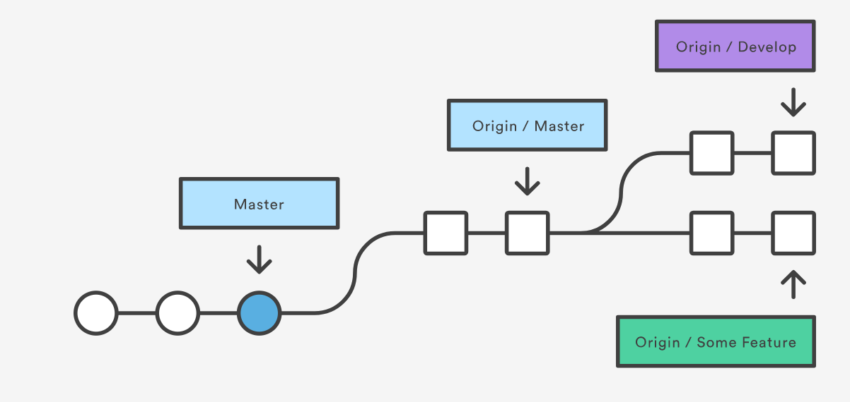
Pobranie zmian ze zdalnego repozytorium
Git fetch
Powoduje ściągnięcie komitów ze zdalnych repozytoriów do lokalnego repozytorium, ale nie powoduję automatycznego połączenia ich do waszego brancza.
https://git-scm.com/docs/git-fetch
$ git fetch <remote> [<branch>]

Slide 44
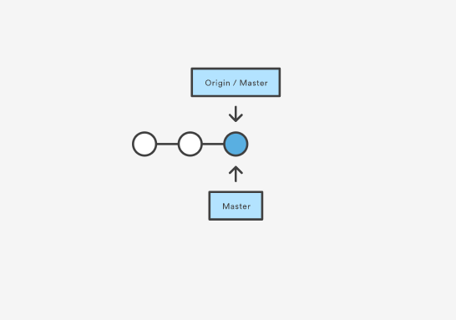
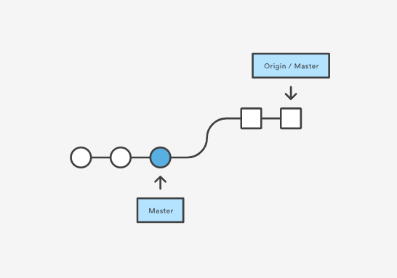
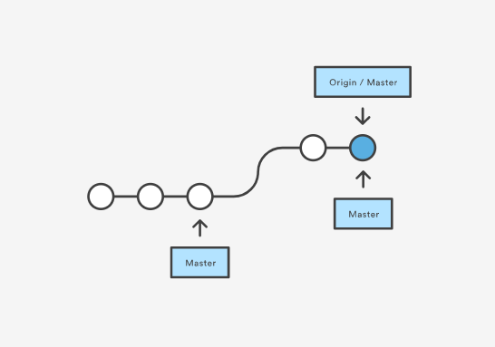
Pull czyli fetch + merge
Git pull
Składa się z dwóch kroków, pierwszym zawsze jest git fetch, drugi krok jest zależny od konfiguracji, domyślnie jest to git merge, ale może być to też git rebase
https://git-scm.com/docs/git-pull
$ git pull [--rebase] <remote>

Slide 45
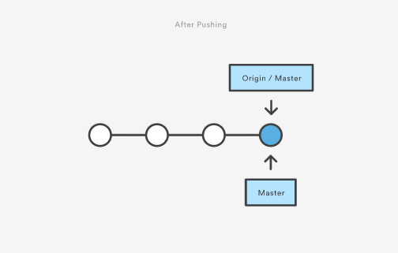
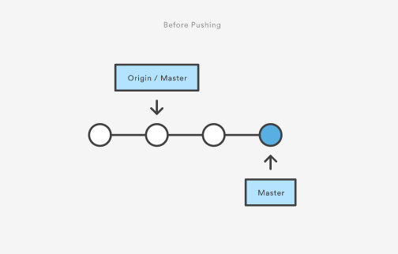
Przesłanie zmian do repozytorium zdalnego
Git push
Jest komendą odwrotną do komendy git fetch, powoduję wypchnięcie lokalnego repozytorium do repozytorium zdalnego
https://git-scm.com/docs/git-push
$ git push <remote> <branch>

Slide 46
GUI

Slide 47




GUI – wszystkie takie same, ale każdy inny
https://git-scm.com/downloads/guis

Slide 48
Ribejz

Slide 49
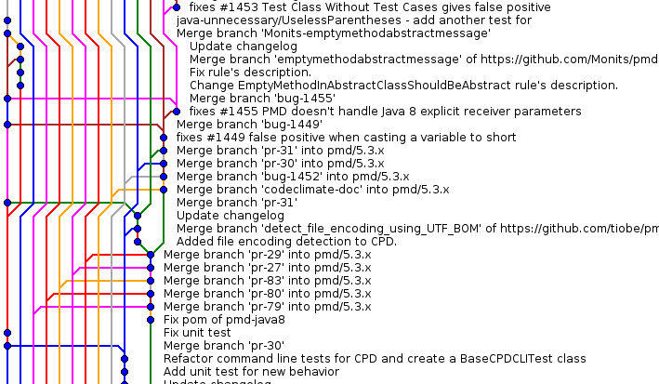
Git rebase - Nie lękajcie się
Git rebase
Najgorsze co może spotkać zespół to spaghetti.

Slide 50
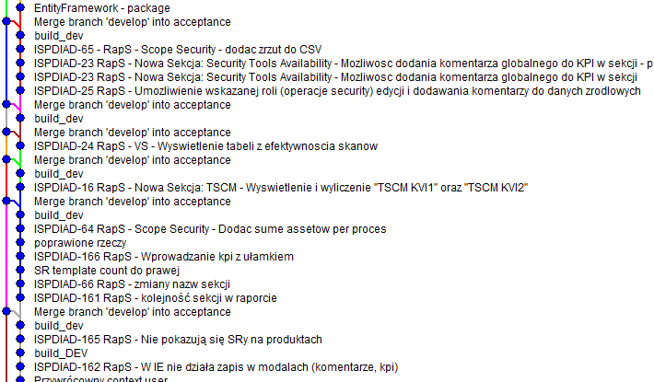
Git rebase - Nie lękajcie się
Git rebase
Dlatego ribejzuj przed merdżowaniem ficzer-brancze.

Slide 51
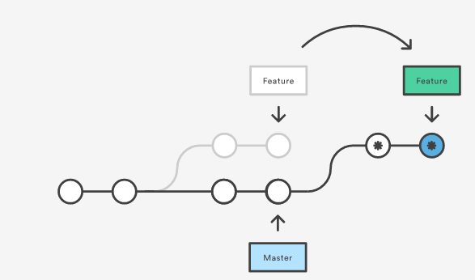
Git rebase - Nie lękajcie się
Git rebase
Nakłada komity na górę innej bazy.
Najczęściej nakładamy komity z ficzer-brancza na górę bazy, którą jest brancz deweloperski, np. develop lub master.

Slide 52


Slide 53
Git rebase - Nie lękajcie się
Git rebase
Polecenie jest proste i w przypadku braku konfliktów nie wymaga dalszych działań
$ git rebase master
First, rewinding head to replay your work on top of it...
Applying: komit1 z ficzera
Applying: komit2 z ficzera

Slide 54
Tym bardziej się nie lękaj
Git rebase --interactive
Jedno z najbardziej wszechmocnych narzędzi jakie daje nam git. Pozwala zmieniać tytuły komitów i dowolnie je sklejać, zmieniać kolejność, usuwać.
Najczęstsze sytuacje wymagające interaktywnego ribejza:
Potrzeba zmiana tytułu komita.
Potrzeba sklejenia wszystkich komitów na ficzer-branczu przed jego zmerdżowaniem do developa/mastera.

Slide 55
Tym bardziej się nie lękaj
Git rebase --interactive
Interaktywny ribejz najczęściej robimy z podaniem wprost liczby komitów od heda.
Jeśli chcesz się dowiedzieć ile komitów zrobiłeś od momentu odbranczowania się, zajrzyj do loga:
$ git log master..ficzer-13 --oneline
50e26c3 (HEAD -> issue-26) komit #2
3ac1c09 komit #1
$ git rebase –i HEAD~2

Slide 56
Tym bardziej się nie lękaj
Git rebase --interactive
Tryb interaktywny ribejzowania, wygląda tak:
pick 3ac1c09 komit #1
pick 50e26c3 komit #2
# Rebase f458573..47503a9 onto f458573
#
# Commands:
# p, pick = use commit
# r, reword = use commit, but edit the commit message
# e, edit = use commit, but stop for amending
# s, squash = use commit, but meld into previous commit
# f, fixup = like "squash", but discard this commits log message
# x, exec = run command (the rest of the line) using shell

Slide 57
Konflikty

Slide 58
Konflikty
Konflikty rozwiązuje się w trochę inny sposób przy:
merdżu, rewercie i cherry-picku
ribejzie
stash apply
Konflikt wynika ze zmian na tym samym pliku, dotyczących tych samych linijek, lub bloków, z którymi git nie może poradzić sobie sam.
Pliki nietekstowe zawsze będą się konfliktować.
Git słabo radzi sobie też z xml’ami.

Slide 59
Konflikty
Ribejz
AD+JY93KE@WPPLL0ITA762 MINGW64 /c/warsztaty/rebase_workshhop (issue-26)
$ git rebase master
First, rewinding head to replay your work on top of it...
Applying: komit #1
error: Failed to merge in the changes.
Using index info to reconstruct a base tree...
M src/file1.txt
Falling back to patching base and 3-way merge...
Auto-merging src/file1.txt
CONFLICT (content): Merge conflict in src/file1.txt
Patch failed at 0001 komit #1
The copy of the patch that failed is found in: .git/rebase-apply/patch
When you have resolved this problem, run "git rebase --continue".
If you prefer to skip this patch, run "git rebase --skip" instead.
To check out the original branch and stop rebasing, run "git rebase --abort".
AD+JY93KE@WPPLL0ITA762 MINGW64 /c/warsztaty/rebase_workshhop (issue-26|REBASE 1/2)

Slide 60
Konflikty
Ribejz
Nadal można poradzić sobie spokojnie bez GUI. W poniższy sposób można wylistować pliki, w których są konflikty:
Konflikt oznaczony jest w pliku w następujący sposób:
$ git diff --name-only --diff-filter=U
<<<<<<< HEAD
zmienona linijka/linijki kodu w branczu na który się ribejzujesz
=======
zmienona linijka/linijki kodu w branczu który ribejzujesz
>>>>>>> komit #1

Slide 61
Konflikty
Ribejz
Rozwiązanie konfliktu koniec końców polega na automatycznej lub ręcznej zmianie skonfliktowanego pliku i oznaczenie jako rozwiązany poleceniem git add.
Ours/theirs
W przypadku ribejza:
zmiany z brancza który ribejzujesz to zmiany „theirs”.
zmiany z brancza na który się ribjezujesz to zmiany „ours”.
Zmiany z master to „ours”, zmiany z issue-5 to „theirs”
$ git checkout issue-5
$ git rebase master
Notes:
I na różne sposoby w różnych GUI
Co robić, żeby było jak najmniej konfliktów?
I na różne sposoby w różnych GUI Co robić, żeby było jak najmniej konfliktów?

Slide 62
Konflikty
Ribejz
Jeśli cały plik chcesz zastąpić zmianą z ours lub theirs:
$ git checkout --ours [file]
$ git checkout --theirs [file]
Po rozwiązaniu wszystkich konfliktów trzeba je oznaczyć jako rozwiązane i dokończyć ribejz poleceniami
$ git add .
$ git rebase –continue
W razie kłopotów, można wrócić do punktu wyjścia:
$ git rebase --abort
$ git checkout --ours [file]
$ git checkout --theirs [file]
$ git add .
$ git rebase --continue
$ git rebase --abort
Notes:
I na różne sposoby w różnych GUI
Co robić, żeby było jak najmniej konfliktów?
I na różne sposoby w różnych GUI Co robić, żeby było jak najmniej konfliktów?

Slide 63
Tagi

Slide 64
Tagi
Tagi stosujemy żeby w czytelny sposób oznaczyć komit, na przykład wersją builda.
https://git-scm.com/docs/git-tag
Wylistowanie wszystkich tagów
$ git tag --list
Nadanie taga
$ git tag mojtag
Wypuszowanie tagów
$ git push --tags
Usunięcie taga
$ git tag --list
$ git tag mojtag
$ git push --tags
$ git tag -d mojtag
$ git push origin :refs/tags/mojtag
Notes:
I na różne sposoby w różnych GUI
Co robić, żeby było jak najmniej konfliktów?
I na różne sposoby w różnych GUI Co robić, żeby było jak najmniej konfliktów?

Slide 65
Undo medżik

Slide 66
Undo medżik
Najczęstsze sytuacje z życia wzięte..
Chcesz cofnąć namieszane właśnie rzeczy w pliku, czyli wrócić do jego stanu z ostatniego komita. Można to zrobić na kilka sposobów.
$ git checkout [file_name]
Lub wszystkie zmiany:
$ git checkout .
Inny sposób
$ git reset --hard
Jeśli chcesz cofnąć też potworzenie nowych plików, folderów użyj klina.
$ git checkout [file_name]
$ git checkout .
$ git reset --hard
$ git clean –fd
Notes:
I na różne sposoby w różnych GUI
Co robić, żeby było jak najmniej konfliktów?
I na różne sposoby w różnych GUI Co robić, żeby było jak najmniej konfliktów?

Slide 67
Undo medżik
Najczęstsze sytuacje z życia wzięte..
Chcesz cofnąć zakomitowane już zmiany, usunąć komit, który właśnie utworzyłeś.
$ git reset --hard HEAD~1
Jeśli komit był wypuszowany do origina, to żeby wypuszować brancz z cofniętym komitem, należy dodać parametr --force
$ git reset --hard HEAD~1
$ git push origin issue-13 --force
Notes:
I na różne sposoby w różnych GUI
Co robić, żeby było jak najmniej konfliktów?
I na różne sposoby w różnych GUI Co robić, żeby było jak najmniej konfliktów?

Slide 68
Undo medżik
Najczęstsze sytuacje z życia wzięte..
Chcesz cofnąć zakomitowane już zmiany, ale zrobiłeś je 3 komity temu.
$ git revert [–n] c00fee2
Spowoduje to utworzenie lub przygotowanie (jeśli -n) nowego komita ze zmianami cofającymi zmiany z tego komita.
$ git revert c00fee2
$ git revert –n c00fee2
Notes:
I na różne sposoby w różnych GUI
Co robić, żeby było jak najmniej konfliktów?
I na różne sposoby w różnych GUI Co robić, żeby było jak najmniej konfliktów?

Slide 69
Undo medżik
Najczęstsze sytuacje z życia wzięte..
Twój kolega z zespołu był zmuszony wypuszować wasz wspólny brancz z opcją --force.
Chcesz uaktualnić ten brancz lokalnie.
$ git fetch origin
$ git reset --hard origin/issue-13
Notes:
I na różne sposoby w różnych GUI
Co robić, żeby było jak najmniej konfliktów?
I na różne sposoby w różnych GUI Co robić, żeby było jak najmniej konfliktów?

Slide 70
Undo medżik
Najczęstsze sytuacje z życia wzięte..
Zrobiło się takie zamieszanie i spaghetti, że chciałbyś po prostu cofnąć się w czasie.
No czemu nie?
$ git reflog
Trzy ruchy temu byłeś z dobrym miejscu, możesz się tam cofnąć.
$ git reflog
$ git rest --hard HEAD@{3}
Notes:
I na różne sposoby w różnych GUI
Co robić, żeby było jak najmniej konfliktów?
I na różne sposoby w różnych GUI Co robić, żeby było jak najmniej konfliktów?

Slide 71
Undo medżik
Do zgłębienia tych zaawansowanych opcji:
https://git-scm.com/docs/git-revert
https://git-scm.com/docs/git-reset
https://git-scm.com/docs/git-clean
https://git-scm.com/docs/git-reflog
Notes:
I na różne sposoby w różnych GUI
Co robić, żeby było jak najmniej konfliktów?
I na różne sposoby w różnych GUI Co robić, żeby było jak najmniej konfliktów?

Slide 72
Cherry-pick

Slide 73
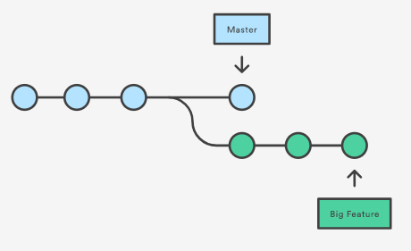
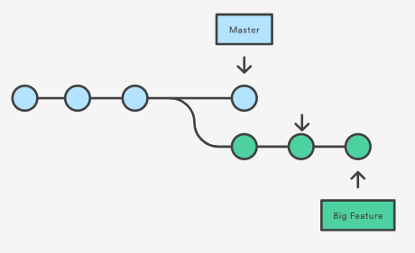
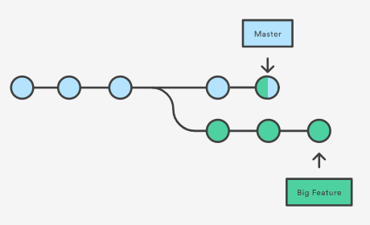
Wisienka na torcie
Git cherry-pick
Polecenie pozwala na wybranie dowolnego komita i zaaplikowanie go do naszego bieżącego brancza
https://git-scm.com/docs/git-cherry-pick
$ git cherry-pick c00fee2

Slide 74
Thank you

